Slide 1
Ikimokyklinio amžiaus vaikų pusiausvyros ir koordinacijos vertinimas
Visuomenės sveikatos specialistė
Erika Siminavičienė

Slide 2
Pusiausvyros ir koordinacijos lavinimo svarba vaikui
KASDIENĖS JUDĖJIMO UŽDUOTYS TAMPA LENGVESNĖS. Atliekant naujus judesius žmogaus nervų ir raumenų sistemos dirba dideliu pajėgumu, todėl tinkamai neišlavinti judesiai reikalauja daug fizinės ir emocinės energijos siekiant juos sukontroliuoti.
MAŽĖJA RIZIKA PATIRTI FIZINES TRAUMAS. Esant stabiliam ir koordinuotam kūnui bei gebant valdyti kūno judesius netikėtose situacijose gerokai sumažėja tikimybė nukristi, paslysti, susitrenkti ar kitaip susižaloti.

Slide 3
LAVINAMI SOCIALINIAI IR EMOCINIAI ĮGŪDŽIAI. Fiziškai pasirengęs vaikas noriai lanko įvairius komandinius sporto būrelius, stovyklas ir gali paprasčiau įsilieti į bendraamžių bendruomenę. Gebant tinkamai atlikti fizines užduotis ir bendraujant su kitais vaikais įgaunama savarankiškumo bei pasitikėjimo savimi.
DIDĖJA PAŽANGUMAS AKADEMINĖJE VEIKLOJE. Fizinis aktyvumas ir koordinacijos bei pusiausvyros lavinimas padeda sukoncentruoti dėmesį, o išlavinta rankų ir pirštų koordinacija prisideda dailyraštyje, laikant rašiklį ar greičiau bei užtikrinčiau verčiant knygos lapus.

Slide 4
Pusiausvyra, jos valdymas ir išlaikymas
Pusiausvyra yra žmogaus fizinė ypatybė. Yra išskiriamos dvi pusiausvyros rūšys, tai: statinė ir dinaminė.
Statinės pusiausvyros pagrindinė užduotis išlaikyti pastovią kūno poziciją nejudant.
Dinaminė pusiausvyra siekia išlaikyti ar atgauti reikiamą kūno poziciją atliekant įvairius judesius skirtingu greičiu ir skirtingomis amplitudėmis, veikiant išorės jėgoms.

Slide 5
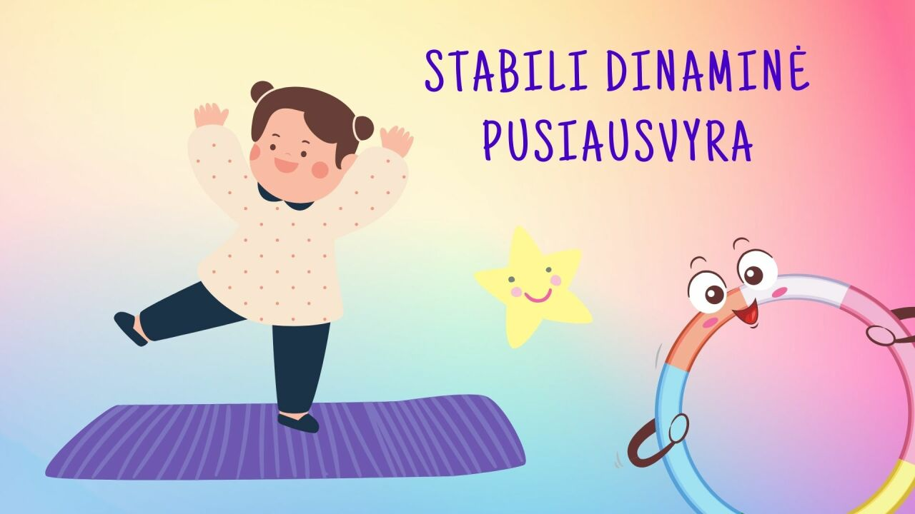

Slide 6
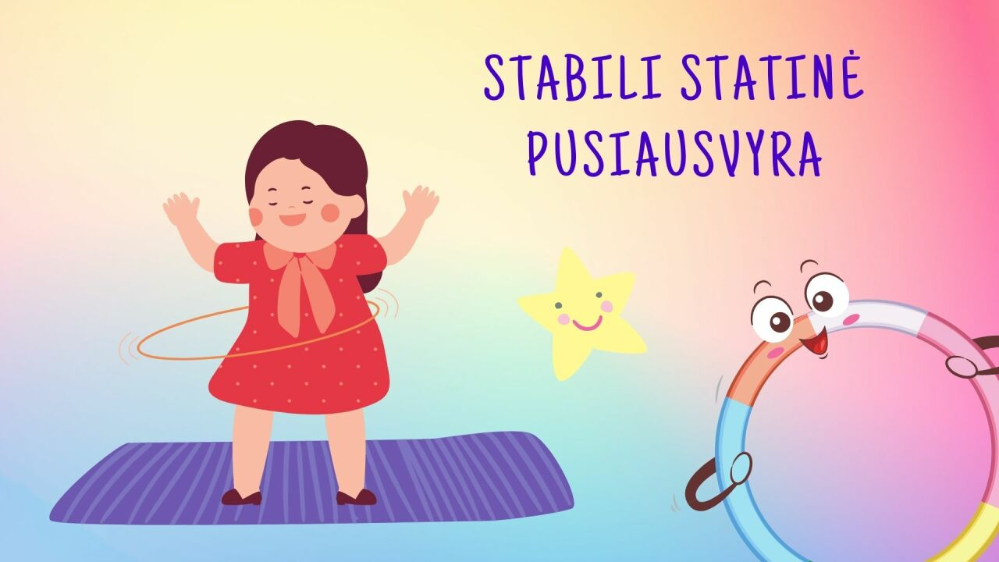

Slide 7
Statinė ir dinaminė pusiausvyros neturi glaudaus ryšio, t.y. gebėjimas gerai išlaikyti statinę pusiausvyrą dar negarantuoja geros dinaminės pusiausvyros
(Takeshima et al., 2014; Stonkus, 2002).

Slide 8
Kalba:
Glaudų ryšį turi vaiko kalbos išlavėjimas ir fizinis-motorinis vaiko išsivystymas.
Esama tyrimų, kuriuose pabrėžiama, jog esant rimtiems kalbos vystymosi sutrikimams, pirmasis kalbos atstatymo etapas yra vaiko motorikos vystymosi skatinimas.
Būtent nuo jo – stambiojo ir smulkiojo (rankų, pirštų) motorikos vystymosi priklauso vaiko kalbos vystymasis ir tobulėjimas (Radzevičienė, 2007).

Slide 9
Judėjimo sistemą sudaro bendrieji ir smulkieji judesiai. Bendroji motorika apima viso kūno ar viršutinių bei apatinių galūnių judesius, pavyzdžiui, lokomociniai veiksmai (ėjimas, bėgimas, šuoliai ir kt.). Smulkioji motorika – judesiai, kuriuos atliekant dalyvauja smulkieji kūno raumenys. Tai pirštų, riešo, koordinuoti akių ir rankų judesiai, akių judesiai.
Vaikui augant jo judesiai tikslėja ir greitėja, t.y. vaikas gali pats pasirinkti judėjimo greitį. (Birontienė, 2008; Mikulėnaitė, 2003).

Slide 10
Hipotezė?
Pažymima, kad esant kalbos išraiškos sutrikimams būdingas nevikrumas, negrabumas, nekoordinuoti judesiai, sulėtėję ar suaktyvėję judesiai, nepakankamas judesio ritmiškumas, sutrikusi dinaminė ir statinė pusiausvyra (negali stovėti ir šokinėti ant vienos kojos, vaikščioti ant kojų pirštų ir kulnų, mesti ir gaudyti kamuolio). Ypač paveikta smulkioji rankų motorika.

Slide 11
Ne tik smulkioji motorika
Visa judėjimo sistema vaiko gyvenime atlieka svarbų vaidmenį. Būtent bendroji motorika turi įtakos smulkiajai (rankų) motorikai: raumenų tonusas, kūno laikysena, rankos jėga, pečių juostos stabilumas, rankos, riešo ir pirštų judesių kontrolė (Budgenaitė, Pėkienė, 2012).

Slide 12
Judesio korekcijos užsiėmimai daro įtaką kalbos lavėjimui, stiprina griaučius, raumenis, nervų sistemą ir kt.

Slide 13
Kūno padėties pusiausvyros išlaikymas yra sudėtingas procesas, priklausiantis nuo trijų svarbiausių komponentų sąveikos:
Informacijos, apie kūno segmentų orientaciją iš regos analizatoriaus, vidinės ausies ir vestibulinio aparato ir proprioceptinių jutimų, kylančių dėl kontakto su atrama dermės.
Motorinių reakcijų, koordinuojančių pėdų, kojų ir liemens raumenų veiklą.
Galvos smegenų funkcinių galimybių integruoti minėtus sensorinius ir motorinius procesus bei gebėjimo juos modifikuoti ir pritaikyti kintančiomis aplinkos sąlygomis (Muckus, 2006).

Slide 14
Norint išlaikyti kūno padėties stabilumą ir garantuoti reikiamą kūno segmentų orientaciją, reikalinga darni griaučių raumenų sistemos ir nervų sistemos sąveika. Sutrikus nors vienam
komponentui pusiausvyros valdymo galimybės blogėja (Juodžabalienė ir Muckus, 2006).

Slide 15
Statinės pusiausvyros vertinimas
Norint ištirti vaikų statinę pusiausvyrą buvo pasirinktas Berg pusiausvyros skalė, kuri yra keturiolikos užduočių klinikinė priemonė. Ja įvertina pusiausvyrą tiriamajam sėdint ir stovint, persikeliant nuo kėdės ant kėdės, stovėjimas užsimerkus, stovėjimas suglaustomis kojomis, siekimas pirmyn ištiesta ranka, daikto pakėlimas nuo grindų, pažiūrėjimas per dešinį ir kairį petį pasisukant, apsisukimas 360 laipsnių į abi puses, paeiliui užkelti kojas ant kėdės po 4 k., stovėjimas „kulnas prie pirštų“, stovėjimas ant vienos kojos. Užduoties atlikimas vertinamas balais nuo nulio (negali atlikti) iki keturių (normalus atlikimas). Balai pasiskirsto nuo nulio iki 56.
Aukštesnis įvertinimas reiškia geresnę pusiausvyrą (Coote et al., 2009; Stunžinaitė, Bagdonaitė, 2013).

Slide 16
Vaikų pusiausvyros skalė (modifikuota Berg skalė)
Atsistojimas iš sėdimos padėties
Atsisėdimas iš stovimos padėties
Persikėlimas
Stovėjimas be atramos (30 s.)
Sėdėjimas be atramos (30 s.)
Stovėjimas užsimerkus (10 s.)
Stovėjimas suglaudus kojas (30 s.)
Stovėjimas, koja viena prieš kitą (30 s.)
Stovėjimas ant vienos kojos (10 s.)
Apsisukimas 360laipsnių (4 s.)
Pasisukimas pažiūrint už nugaros
Daiktų pakėlimas nuo žemės
Pakaitinis pėdų uždėjimas ant kėdės (10 cm) (20 s.)
Siekimas pirmyn ištiesta ranka (cm).
Max balų skaičius 56.

Slide 17
Vidurkis:
Gintarėlių gr. 55 balai
Meškučių gr. 52 balai
Šarkiukų gr. 50 balai
Žuvelių gr. 46 balai
Drugelių gr.

Slide 18
Nereikalaujantys pusiausvyros koordinacijos mėginiai (pagal Schmitz, 1988)
Pirštas - nosis
Pirštas - KT pirštas
Pirštas prie piršto
Nosis – KT pirštas
Piršto opozicija
Kumščiavimas
Pronacija - supinacija
Reakcijos testas
Tapšnojimas (delnu)
Tapšnojimas (pėda)
“Taikinio siekimas”
Kulnas - kelias, kulnas - pirštas
Kulnas - blauzda
Apskritimo piešimas (ranka)
Apskritimo piešimas (koja)
Padėties fiksavimas (viršutinė galūnė)
Padėties fiksavimas (apatinė galūnė)
Max balų: 68

Slide 19
Balų vidurkis:
Gintarėlių gr. 67 balai
Meškučių gr. 64 balai
Šarkiukų gr. 62 balai
Žuvelių gr. 51 balas
Drugelių gr.

Slide 20
Pusiausvyros ir koordinacijos lavinimo pratimai
Vaikščiojimas ir šokinėjimas viena koja nestabilių paviršių taku: pagalvėmis, paklodėmis, kruopų maišeliais ir kt. Įgudus galima didinti sudėtingumą.
Ėjimas ant suoliuko, virvute, tiesia linija ir t.t.
Ėjimas kaladėlių takeliu. Einant rankos ištiestos į šonus, išlaikyti pusiausvyrą ir stengtis nenukristi.
Vaikščiojimas žaisliniai kojūkais. Lavinti akių-rankų koordinaciją, gebėjimą išlaikyti pusiausvyrą.
Važinėjimas dviračiu, plaukimas, šokinėjimas per virvutę.
Vaikščiojimas su knyga ant galvos. Linksmos varžybos, kas ilgiau išlaikys knygą ant galvos.
Pritūpimai su daiktu ant galvos.
Pratimas "Gandras" - atsistoti tiesiai, sėdmenys ir pilvas įtraukti, rankos ištiestos į šonus, o viena pėda atremta į kitos kojos kelį. Taip stovime kelias sekundes, tada keičiame puses.

Slide 21
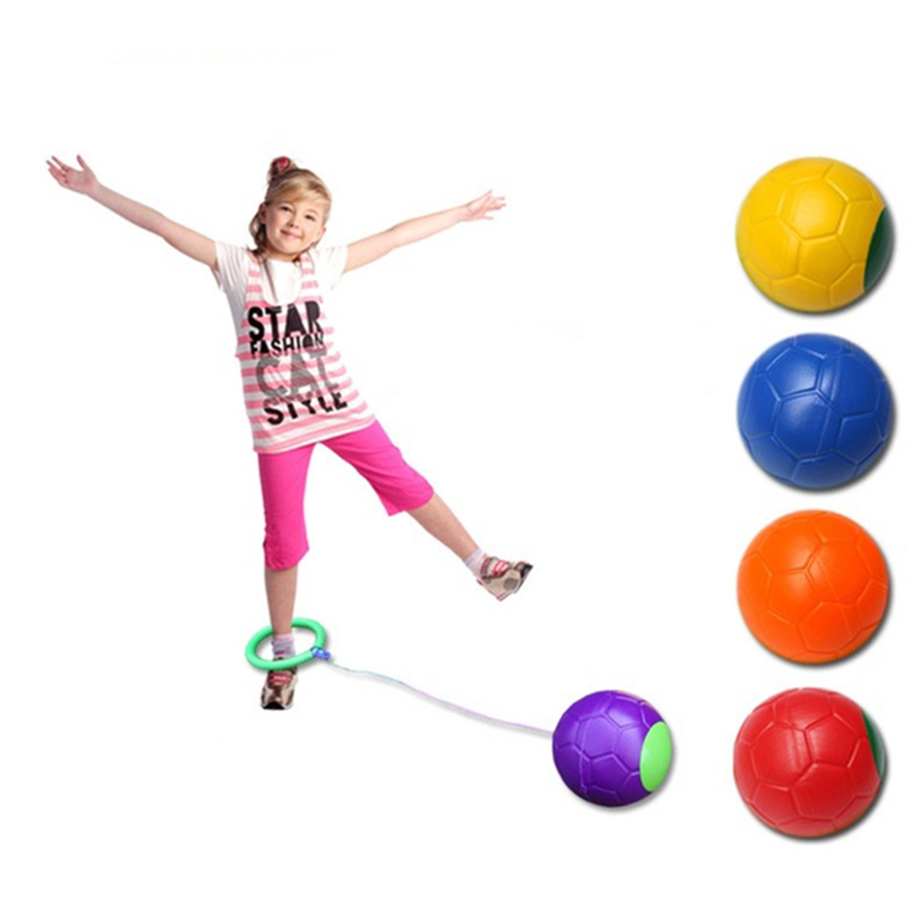
Pratimai:
Vaikščiojimas ir šokinėjimas viena koja nestabilių paviršių taku: pagalvėmis, paklodėmis, kruopų maišeliais ir kt. Įgudus galima didinti sudėtingumą.

Slide 22
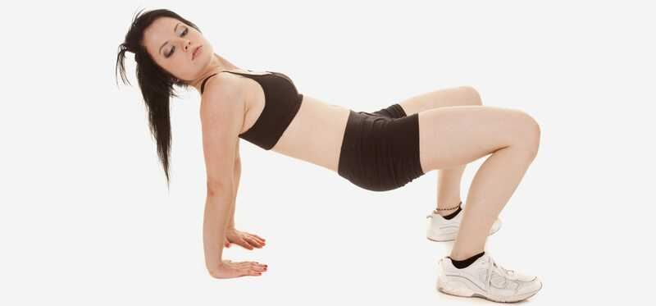
Gyvūnų judesių atkartojimas:
meškos ropojimas,
šokinėjimas varlyte,
vaikščiojimas
krabuku.

Slide 23
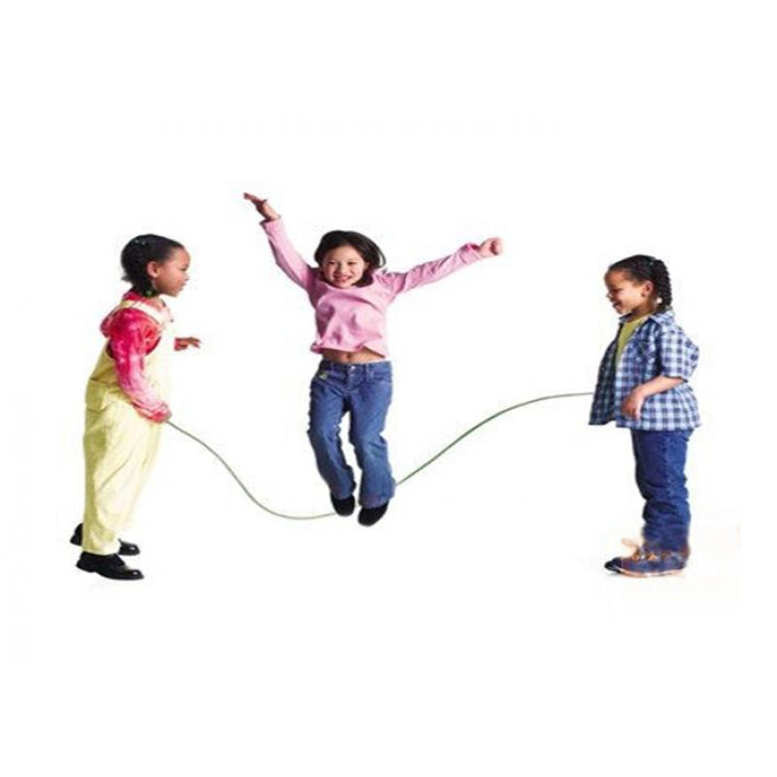
Važinėjimas dviračiu, plaukimas, šokinėjimas per virvutę.

Slide 24
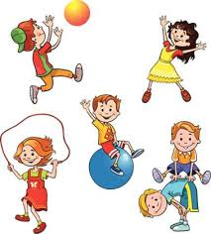
Įvairūs kamuolio
metimo ir gaudymo
žaidimai.

Slide 25
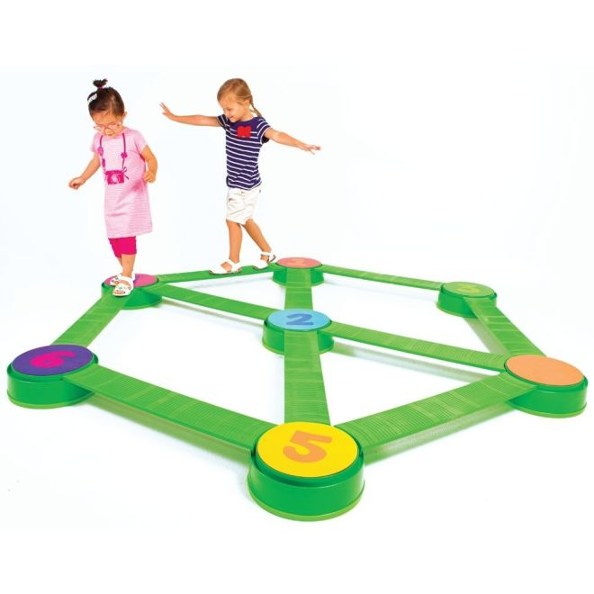

Slide 26
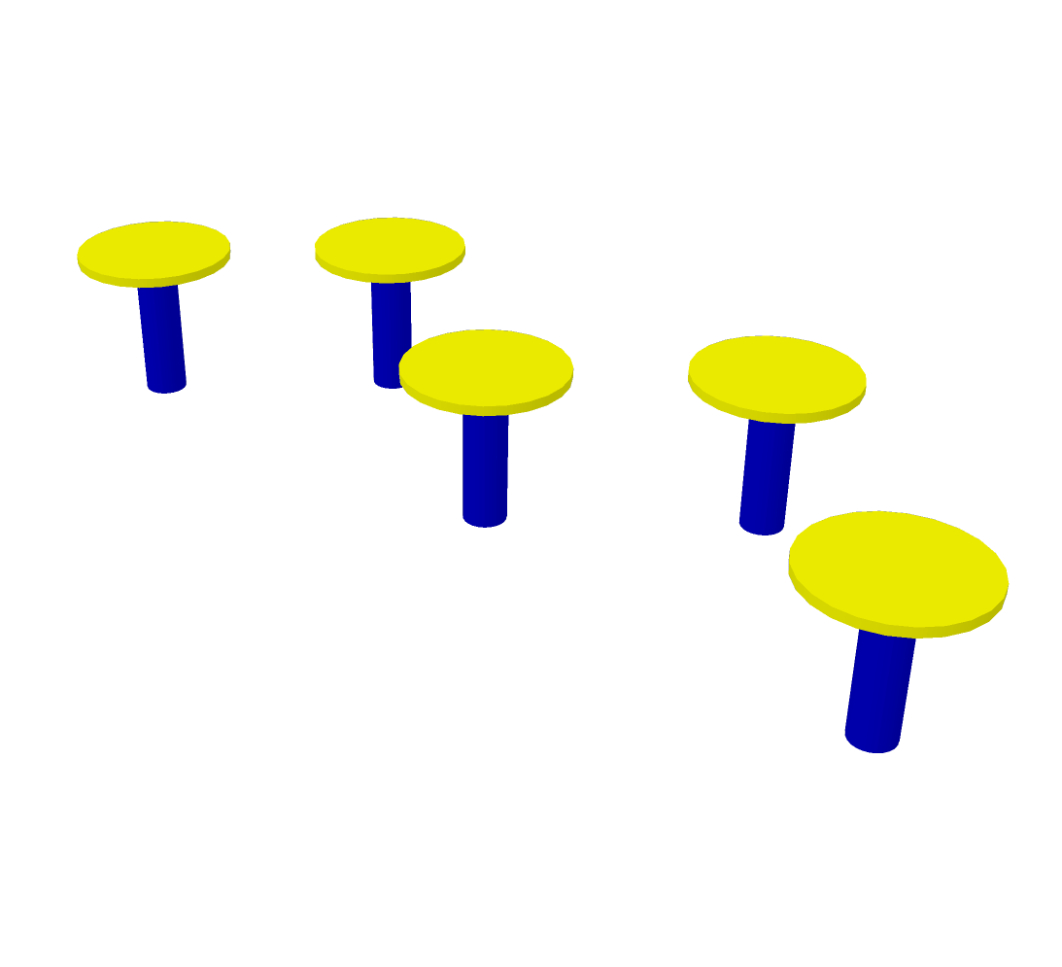

Slide 27
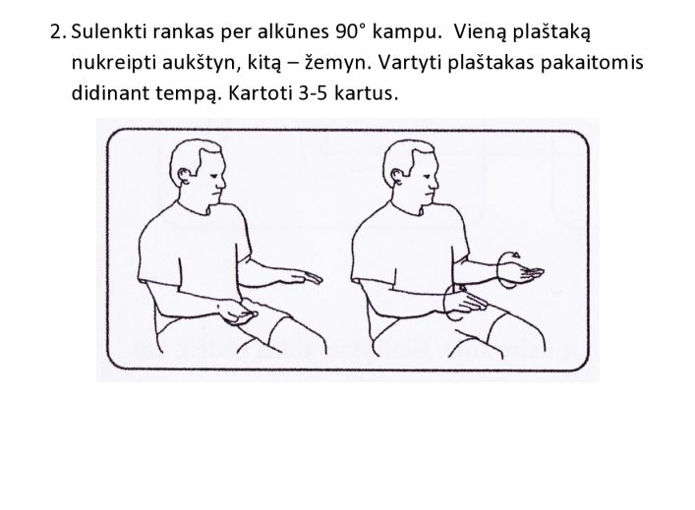

Slide 28
